Slide 1
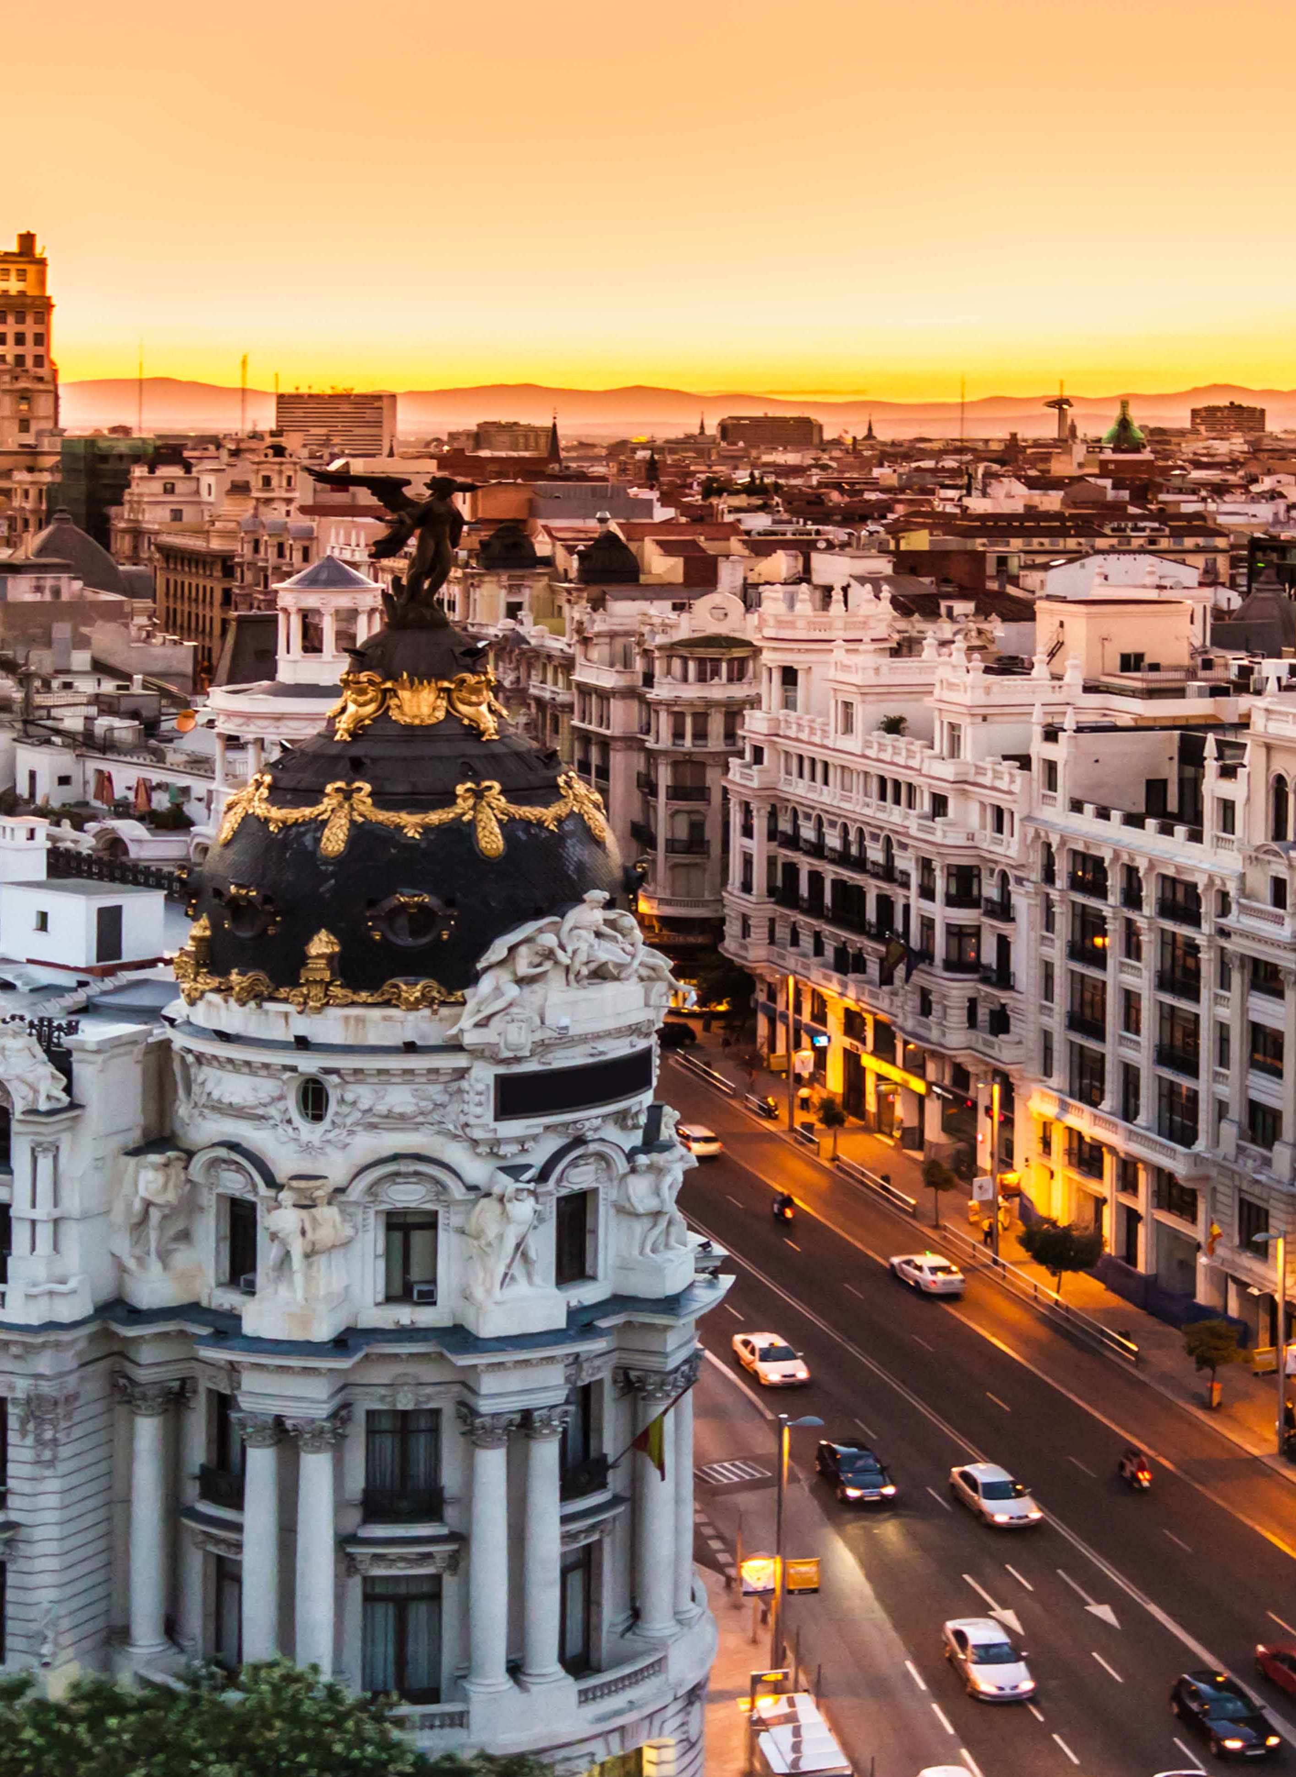

MEMORiA DEL PROYECTO
Jorge Díez
Gema Eugercios
Paloma Gutiérrez
David Hervás
Andrea Martín

Slide 2

0. Índice
pg 1
pg 2
pg 3
pg 4
pg 9
pg 10
pg 11
pg 12
0, Índice ---------------------------------------------------------------------------
1. Introducción -------------------------------------------------------------------
2. Mapa del sitio ----------------------------------------------------------------
3. Vistas ---------------------------------------------------------------------------
4. Organización ------------------------------------------------------------------
5. Base de datos ---------------------------------------------------------------
6. Arquitectura del proyecto --------------------------------------------------
7. Instalación en local ----------------------------------------------------------
1

Slide 3
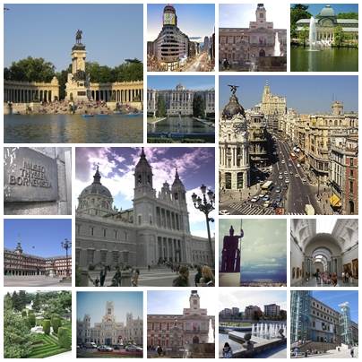
1. Introducción
Nuestro proyecto es la página web Turistea (www.turistea.ichthus.es), una plataforma que brinda a los usuarios la oportunidad de conocer Madrid casi sin moverse de la pantalla, además de aconsejarte como recorrer la ciudad o cómo pasar el día por sus sitios más turísticos.
En Turistea encontrarás información sobre los lugares emblemáticos, monumentos, restaurantes, museos, cines y parques temáticos más famosos de Madrid; así como una detallada lista de rutas turísticas recomendadas para que puedas recorrerlos.
Además, Turistea también cuenta con una sección de noticias para que te enteres de todo lo que ocurre en la ciudad.
Por último, cando termines tu visita no olvides subir nuestra experiencia a la galería ni llevarte alguno de los increíbles souvenirs que puedes comprar en nuestra tienda.
¡Que disfrutes de la visita!
2

Slide 4
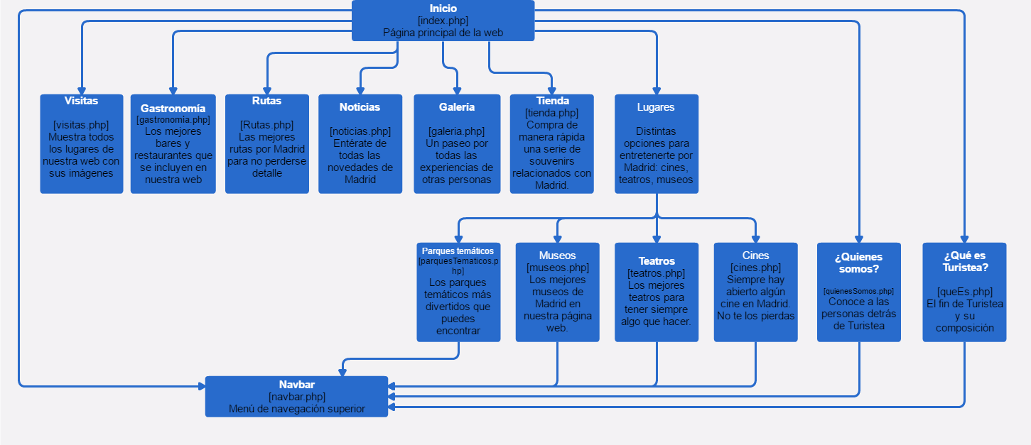
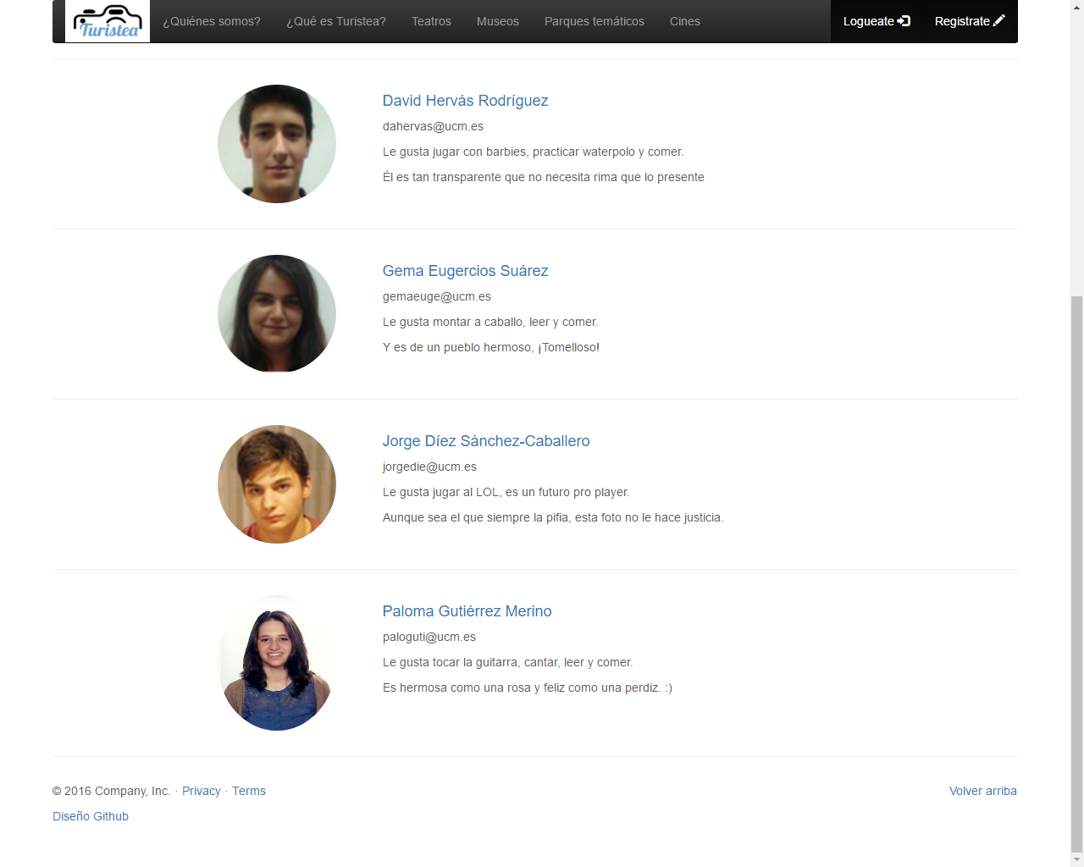
2. Mapa del sitio
El primer tour es por nuestra web. Seguro que no lo necesitas porque es realmente intuitiva, pero siempre viene bien. ¡Presta atención!
De todos modos, si en algún momento te pierdes, puedes verlo haciendo clic en “Diseño”, en el footer de nuestra web.
3

Slide 5
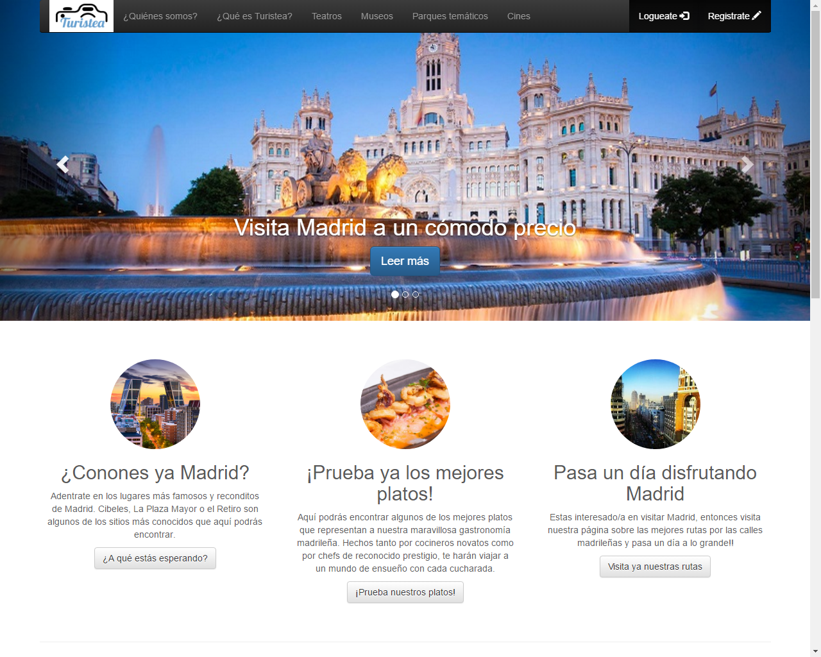
3. Vistas
Lo primero que encuentras al entrar en Turistea es nuestra Home (index.php):
Desde el carrusel o los tres botones de abajo puedes entrar a las páginas de visitas, gastronomía y rutas de la ciudad.
Desde la barra de navegación puedes acceder a páginas como ¿Quiénes somos? y ¿Qué es Turistea? Para que puedas ir conociéndonos; y a los Teatros, Museos, Parques Temáticos y Cines por si prefieres ir al grano. Por supuesto, también desde esta misma barra puedes registrarte o iniciar sesión si quieres disfrutar de todo el contenido.
4

Slide 6
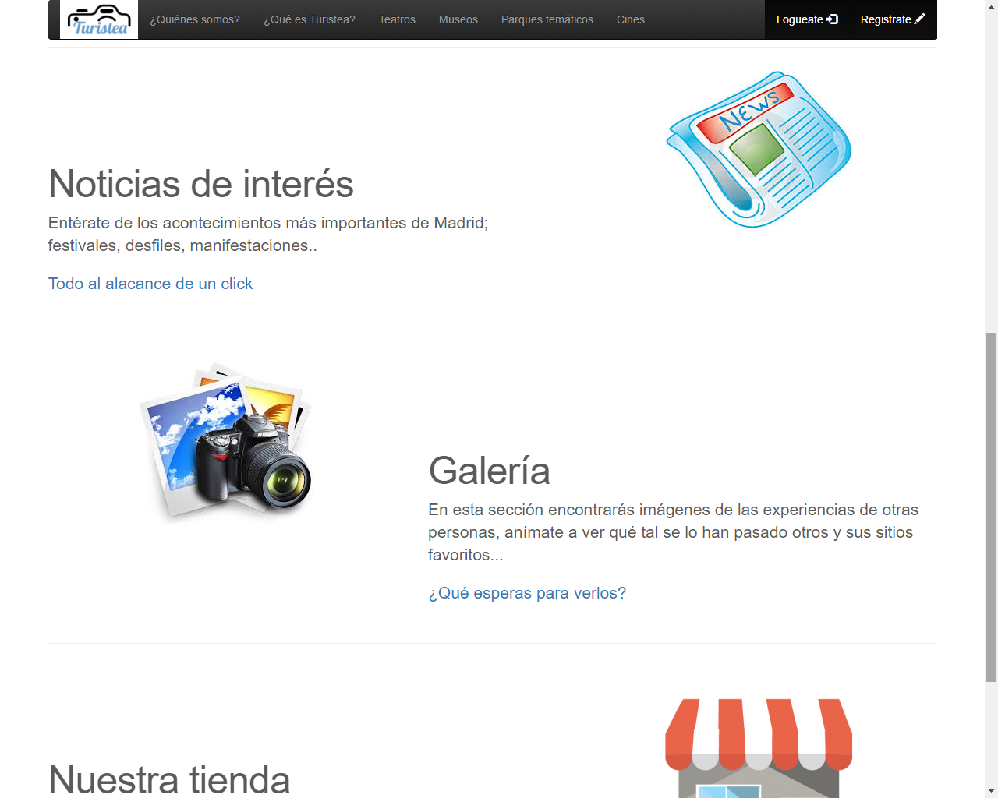
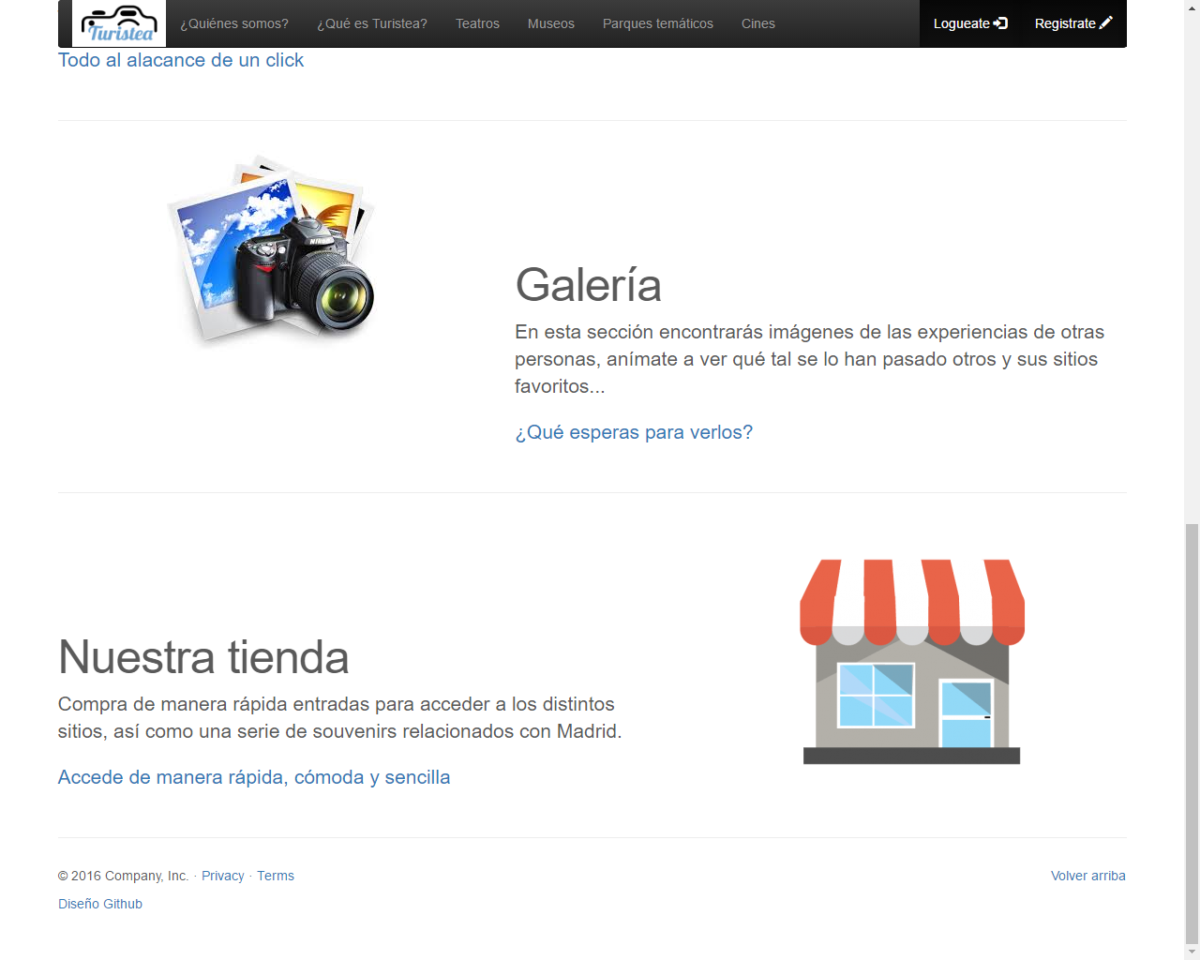
Si continúas bajando en la página podrás acceder a la sección de noticias, a la galería de experiencias y a nuestra tienda de recuerdos, aunque es importante que sepas que solamente podrás hacerlo si has iniciado sesión previamente.
5

Slide 7
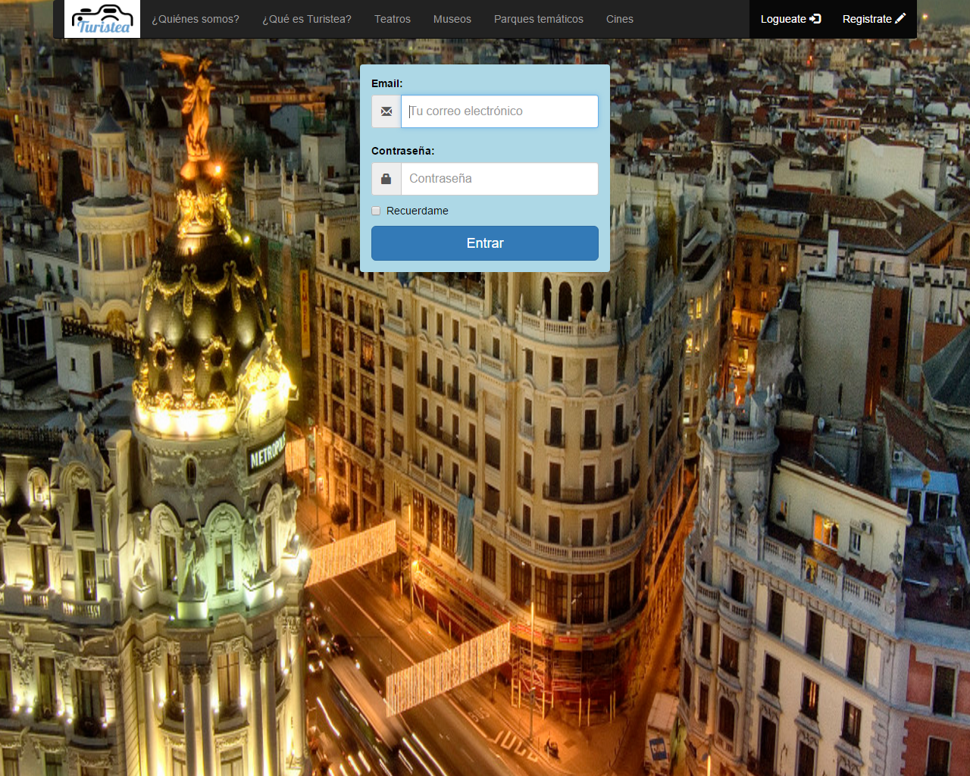
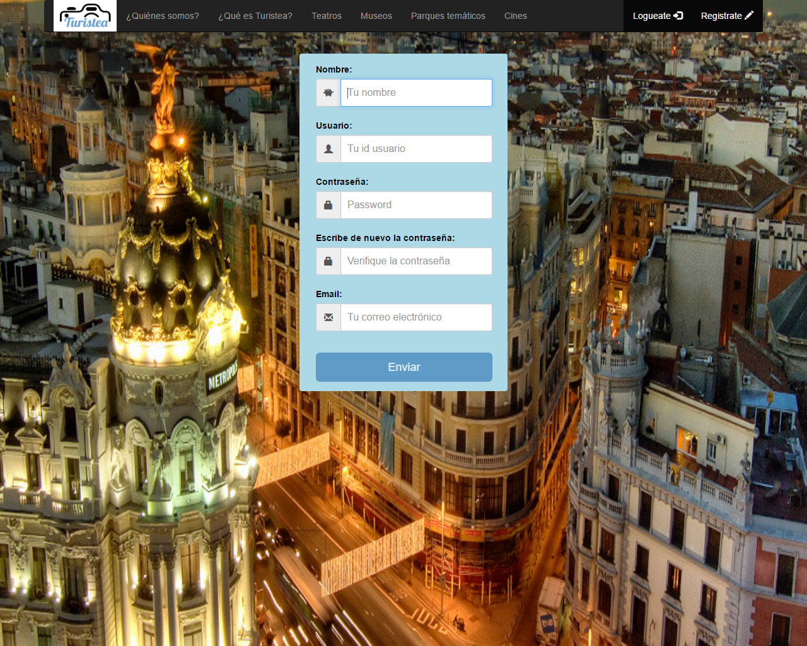
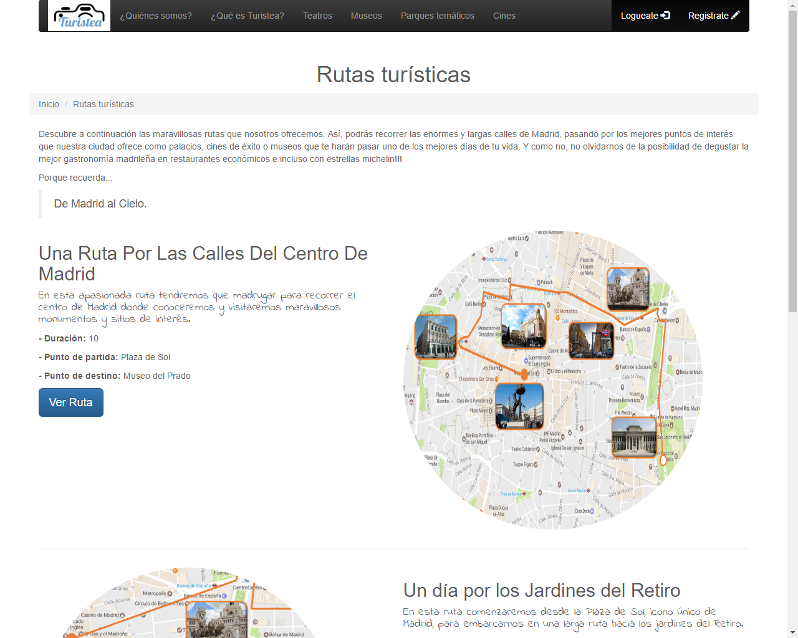
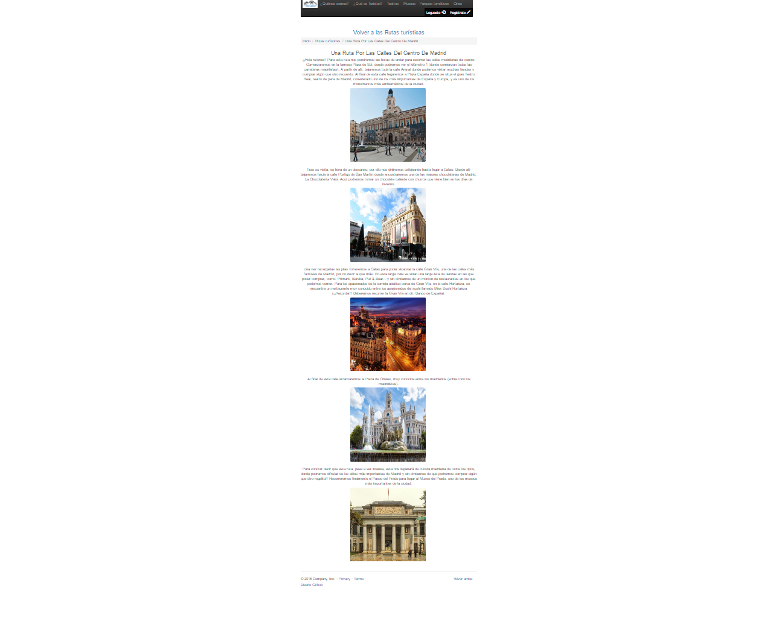
Páginas de inicio de sesión (index_login.php) y registro (index_registro.php):
Las páginas de rutas, teatros, museos, parques temáticos y cines, mantienen más o menos el mismo estilo. Un listado desde el cuál puedes acceder a otra página con toda la información de cada uno de ellos en concreto.
6

Slide 8
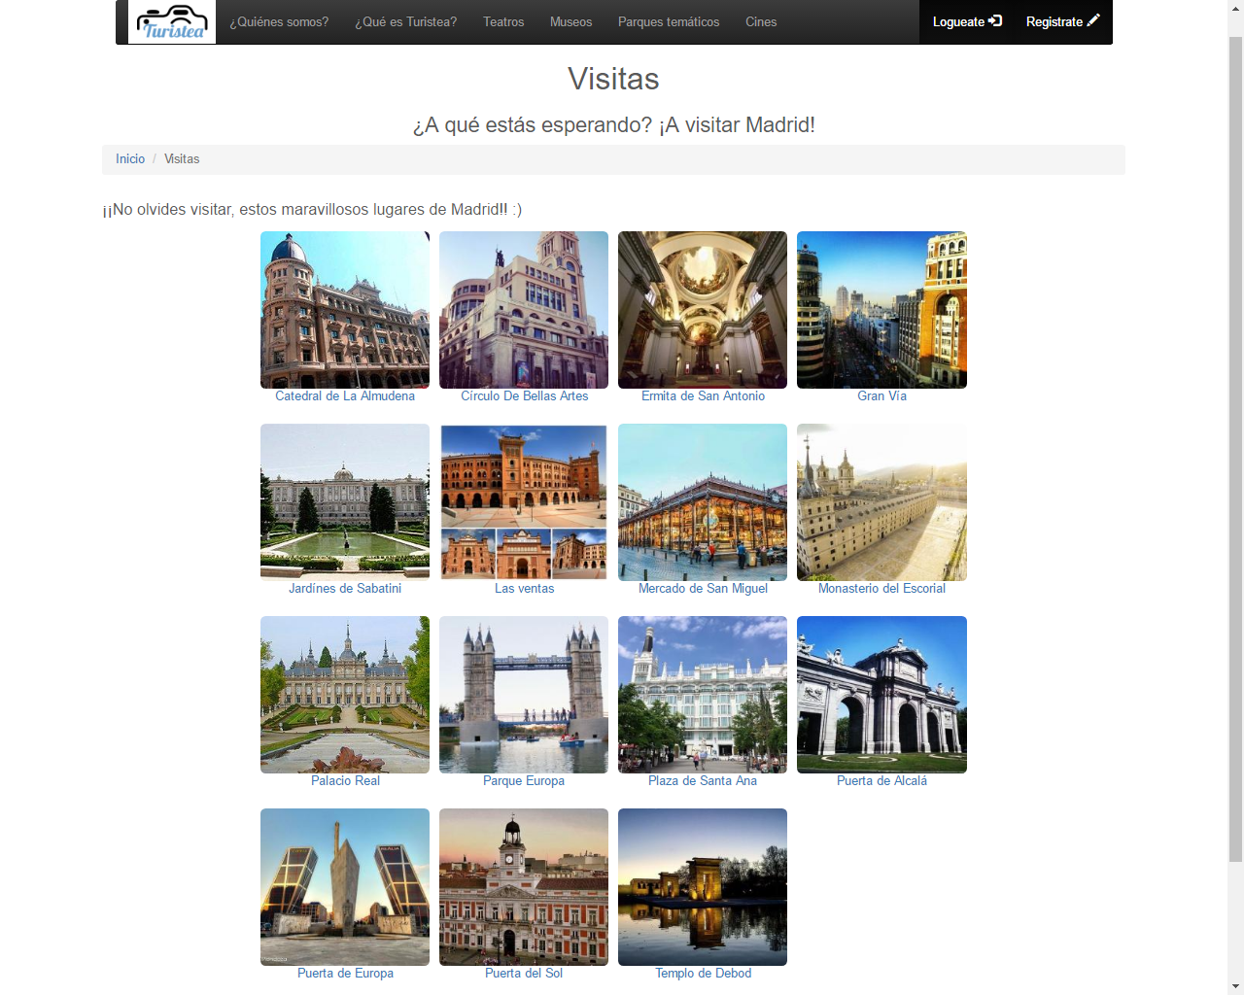
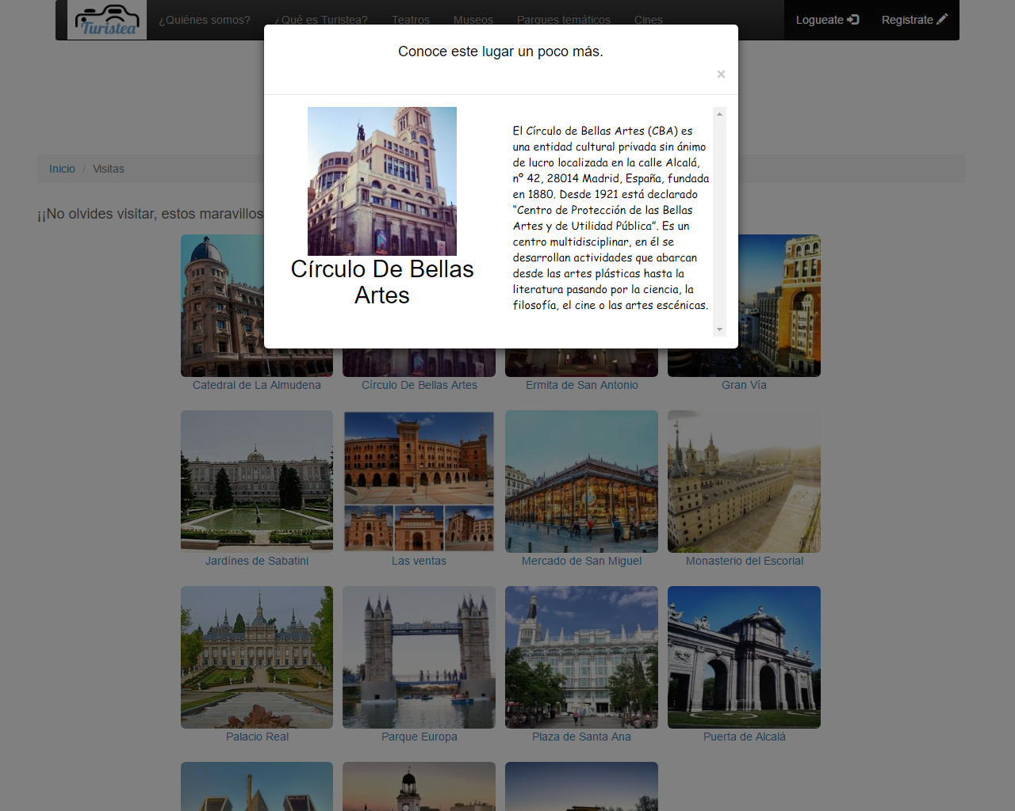
Del mismo modo, en las páginas de Visitas, Noticias y Galería también puede abrirse el contenido desde la página principal de la sección, pero esta vez, se hará en un modal.
7

Slide 9
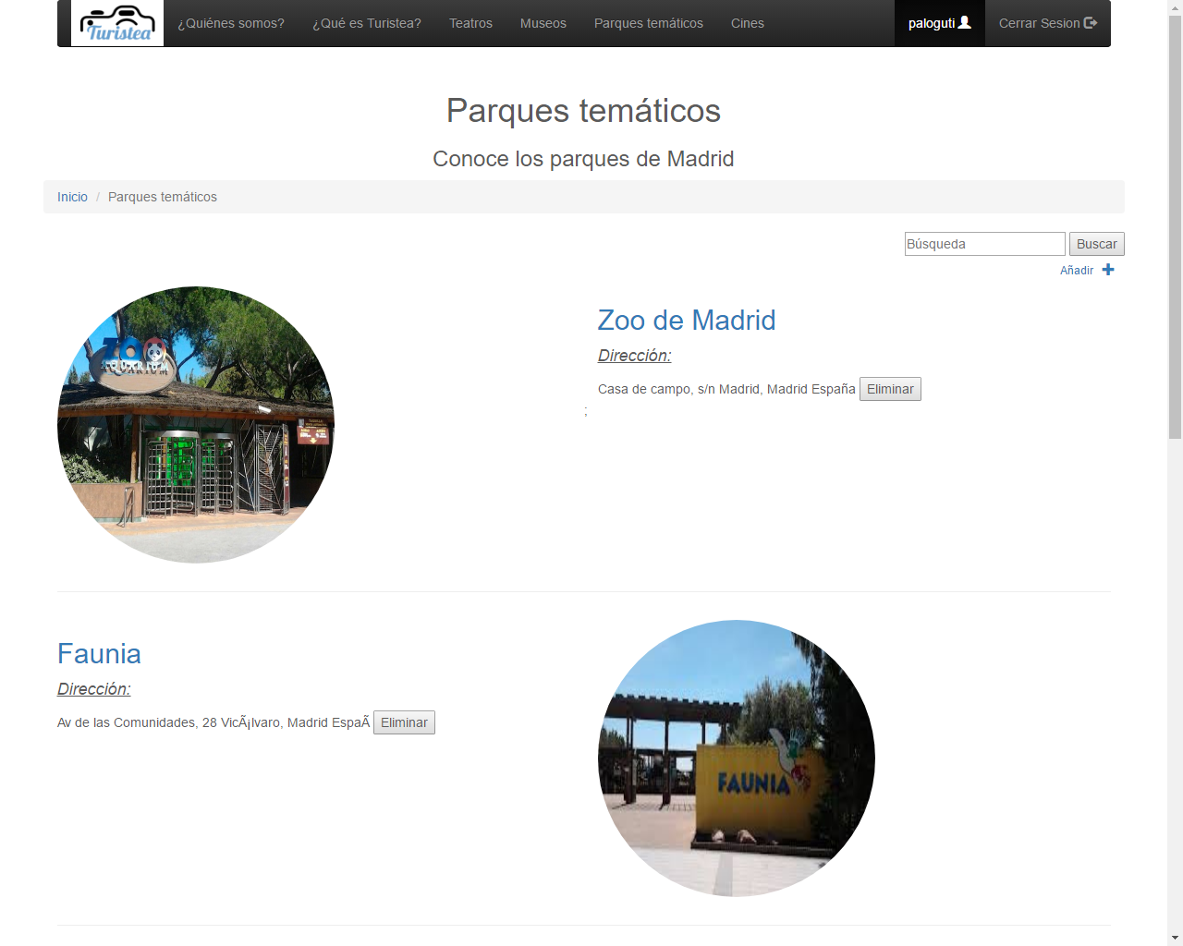
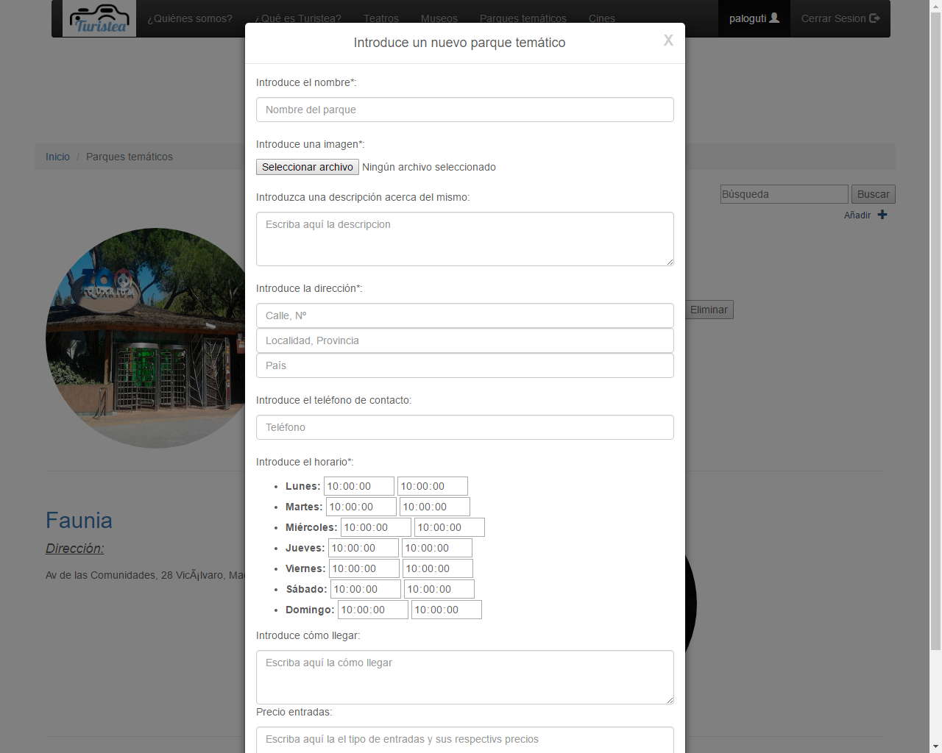
Por último, si eres uno de los administradores estarás autorizado para ver absolutamente todo el contenido y además, crearlo y borrarlo desde la propia web.
En resumen, los roles que hay en nuestra web son los siguientes:
Usuario sin autentificar: puede ver todo el contenido salvo noticias y galería y no puede añadir a la cesta productos de la tienda.
Usuario registrado (normal): puede ver todo el contenido y publicar experiencias en la galería
Usuario registrado (admin): puede crear, borrar y ver todo el contenido
8

Slide 10


4. Organización
4,1 ¿Cómo nos hemos organizado?
Para nuestro proyecto hemos hecho uso de la plataforma GitHub, un repositorio que además permite llevar un control de versiones sobre los archivos que se van añadiendo, con lo que podíamos tener el control de todos los cambios que siempre explicábamos en el commit.
https://github.com/paloguti/Turistea
Y nos hemos ayudado de la aplicación SourceTree para subir y descargar los cambios de una manera mucho más sencilla e intuitiva
4,2 ¿Cómo nos hemos repartido el trabajo?
Ya para la primera entrega, donde la página web aún no era totalmente funcional y las páginas de contenido no eran dinámicas, cada miembro del equipo se encargó de algunas secciones.
Después, para pasarlo todo a .php y hacer que los datos se guardasen y cargasen desde la base de datos, cada miembro actualizó su parte, aunque todos nos hemos ayudado en algún momento.
Registro y Login → Andrea
¿Quiénes somos? → Paloma
¿Qué es Turistea? → Jorge
Visitas → Gema
Gastronomía → David
Rutas → Jorge
Museos, Cines, Teatros y Parques Temáticos → Paloma
Tienda → Gema
Galería → Paloma y Jorge
Noticias → Andrea
Mapa del sitio → David
Css, imágenes y funciones → Todos
9

Slide 11
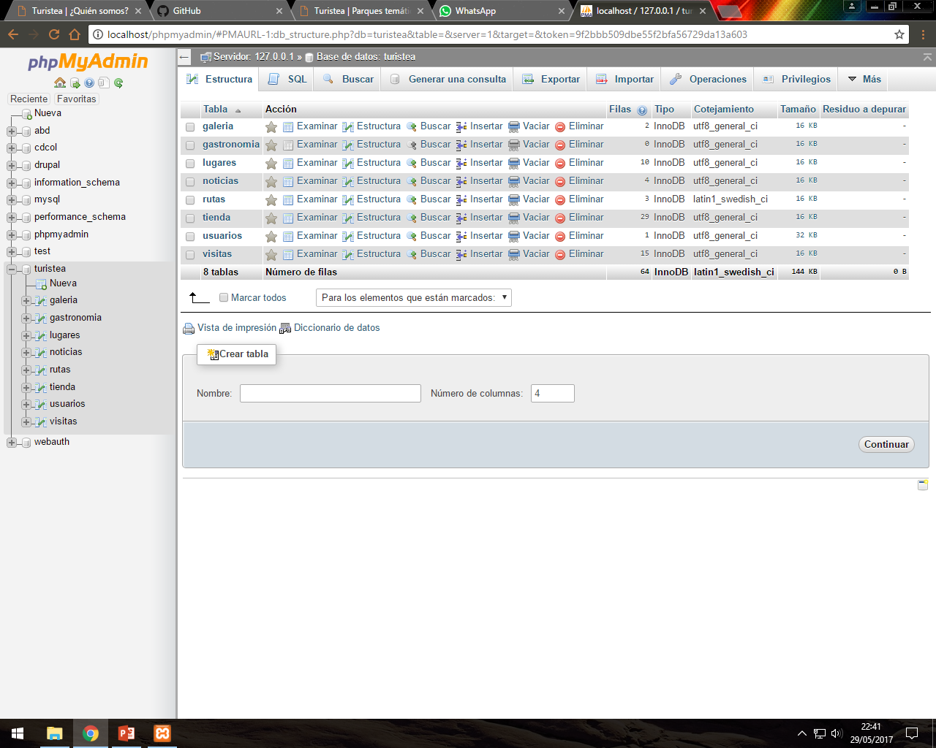
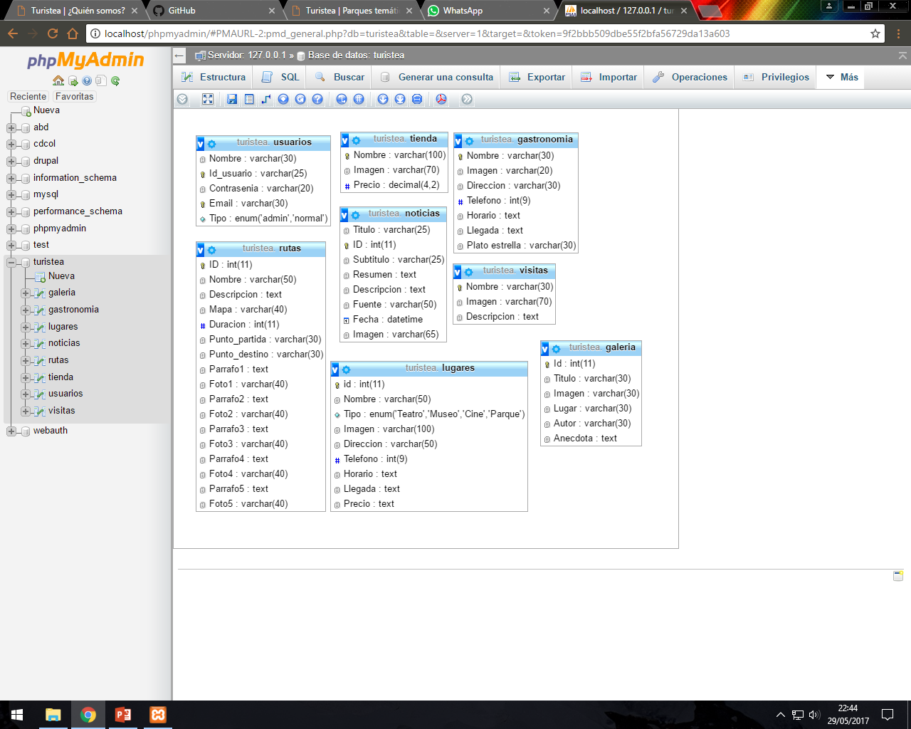
5. Base de datos
El funcionamiento de nuestra web no sería posible sin una base de datos detrás que almacene toda la información, usuarios, etc.
Nuestra base de datos Turistea cuenta con las siguientes tablas:
10

Slide 12
6. Arquitectura del proyecto
Nuestro proyecto presenta la siguiente arquitectura y estructura de carpetas:
11

Slide 13



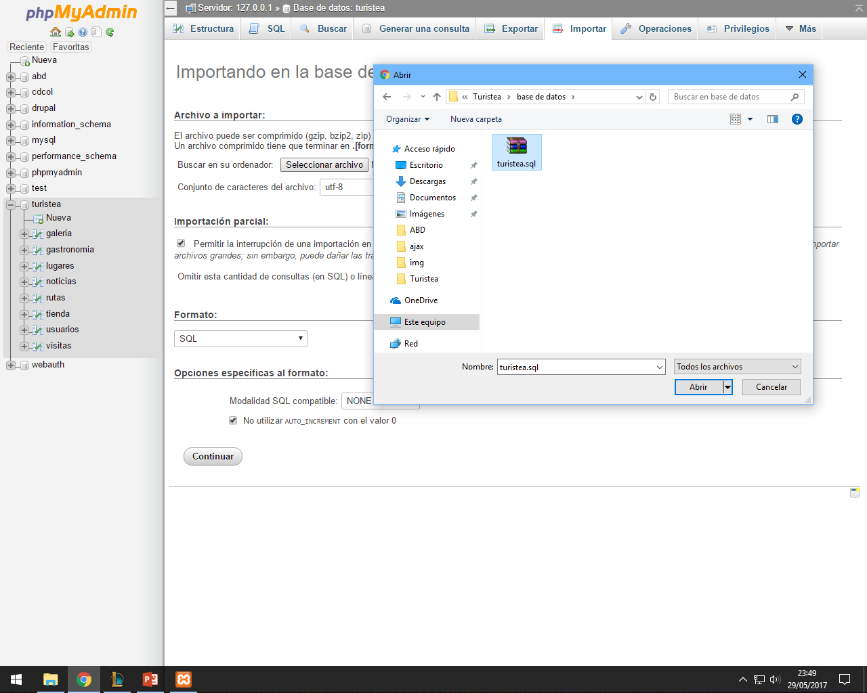



7. Instalación en local
Para instalar nuestro proyecto en un servidor local y así tener un entorno de desarrollo, se han de seguir los siguientes pasos:
1. Instalamos la aplicación XAMPP, que nos permite levantar un servidor APACHE en local y utilizar la aplicación de phpMyAdmin para manejar nuestra base de datos MySql.
2. Configurar XAMPP (recomendable utilizar el ejecutable xampp_setup.exe) y arrancarlo con xampp_start.exe o desde la interfaz de control xampp_control.exe.
Y poner todos los archivos del proyecto en la carpeta htdocs.
3. Importar la base de datos de Turistea en localhost/phpmyadmin.
¡Ya está todo listo! Ahora puedes acceder desde local desde localhost. Para poder programar se recomienda un editor de texto como puede ser Notepad++, Sublime Text o Brackets.
12

